Slide 1
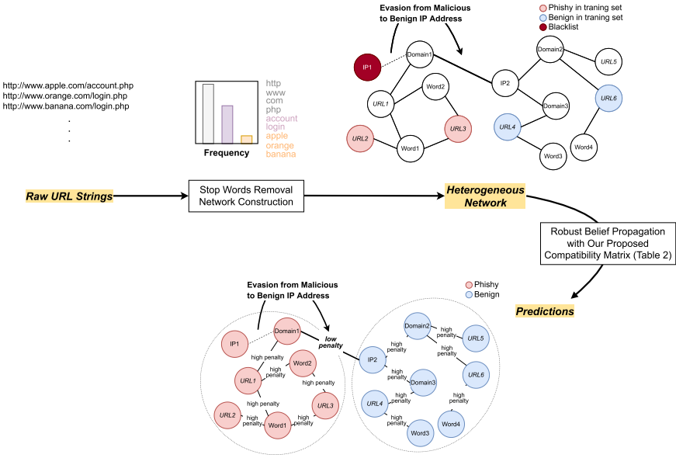
Phishing URL Detection:A Network-based Approach Robust to Evasion
研讨厅1：
总结：一种基于网络的推理方法，可以准确检测伪装成合法模式的网络钓鱼 URL。
思考：将lbp（消息传递算法）在图上的应用结合到拓扑探测（本质也是图）上。

Slide 2
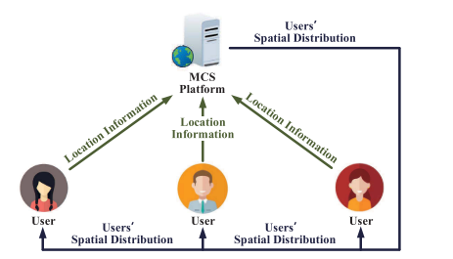
Towards Privacy-Preserving Spatial Distribution Crowdsensing: A Game Theoretic Approach
研讨厅2：
总结：为了使理性用户在彼此不了解的情况下获得满意的隐私保护空间分布，我们首先将服务建模为满意度形式的博弈，并定义该服务的均衡（满意均衡），并设计了两种学习算法来求解均衡。
亮点：满意均衡通过追求满意度而不是最优性来实现 用户策略的稳定性。由于每个参与者都不了解其他参与者，因此他/她需要通过策略交互来达到均衡（不完全信息）。
思考：虽然攻防一般定义为两方，但是否可以把防御的目标细化出来，每个目标都是一个参与者，策略是某种防御措施（如果对防御者而言可能是资源分配），而每个目标的满意均衡则是其采取某种策略而达到预期的防御效果。

Slide 3
Casino Rationale: Countering Attacker Deception in Zero-Sum Stackelberg Security Games of Bounded Rationality
研讨厅3：
总结：本文探讨了网络防御中攻击者使用欺骗的情况。作者建立了一个零和博弈模型，并进行了模拟实验来研究攻击者欺骗行为对防御者的影响。当攻击者调整其理性程度时，攻击者能够逐渐降低防御者的预期回报。攻击者通过选择与实际系统价值不相符的非最优策略，反复交互学习最优理性程度，实现对防御者的欺骗。防御者可以通过调整网络中存在的系统数量和价值来减少潜在的风险，并在目标之间存在较大差异时迫使攻击者采取特定的策略。
思考：总体理论性较强，用了大量公式和定理，参考意义不大，攻击者的欺骗策略可以作为一个学习的点。

Slide 4
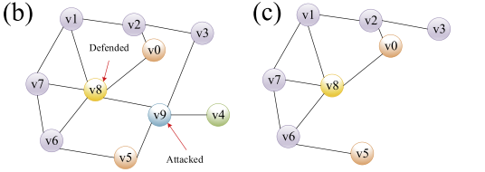
Attack-Defense game analysis of critical infrastructure network based on Cournot model with fixed operating nodes
其他
总结：当前很少有模型考虑资源的定点使用。在本文中，我们提出了一种基于古诺模型的非零和同时博弈模型。同时，我们提出了一种基于理想解相似顺序偏好技术（TOPSIS）的关键节点中心性识别新方法。
思考：idea和当前课题有点相似，建模和收益的制定有值得参考的地方。

Slide 5
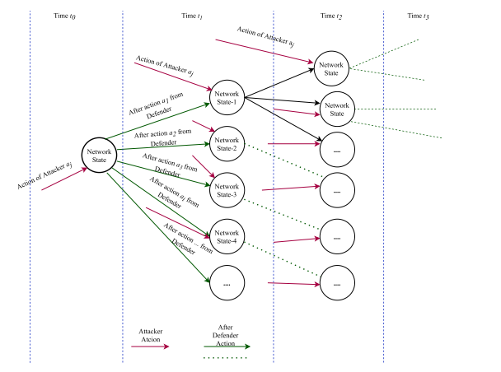
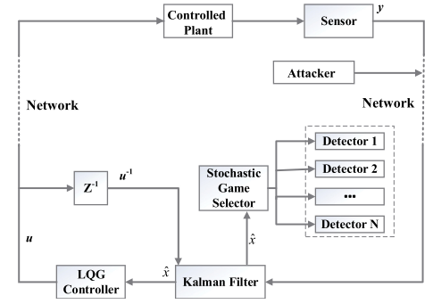
A generic scheme for cyber security in resource constraint network using incomplete information game
其他
总结：本文将攻防双方的交互建模为有限理性的随机博弈，解决了一个信息不完全、攻击者代理与防御者代理之间具有有限理性的网络安全博弈，通过开发面向状态的随机马尔可夫博弈，构建许多模型来解决它们之间的相互作用。
Nash mixed detection strategy ofmulti-type network attack based on zero-sum stochastic game
总结：关注物联网安全防御问题，基于零和随机博弈框架构建了能够检测多种类型网络攻击的多探测器检测系统。系统可以根据同时考虑检测成本和检测效果的混合纳什均衡策略在多个检测器之间进行选择。

Slide 6
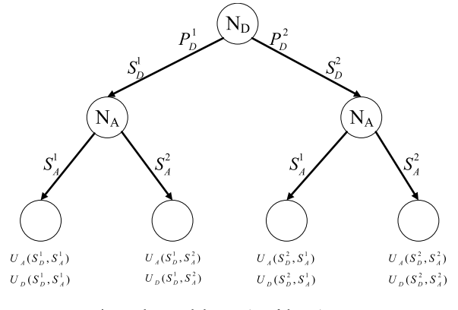
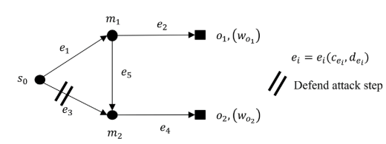
A method for analyzing Stackelberg attack–defense game model in 5G by tCPSO
其他
总结：图的网络安全是当前网络环境中的一个重要研究问题。本文建立了基于5G网络图的Stackelberg博弈模型来分析攻防对抗。为了解决纳什均衡，提出了一种基于t-位置-尺度分布（tCPSO）的紧凑粒子群优化方法。
Game Attack–Defense Graph Approach for Modeling and Analysis of Cyberattacks and Defenses in Local Metering System
总结：提出了一种博弈攻防图方法，它将攻防图和博弈论相结合，对本地计量系统（LMS）中的网络攻击和防御进行建模和分析。GADG方法考虑了不同漏洞之间的相关性。

Slide 7
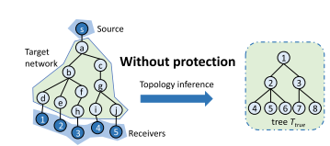
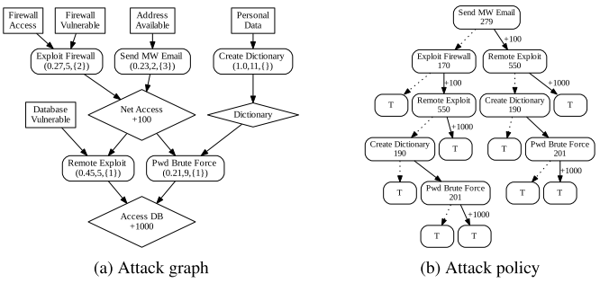
Combating Adversarial Network Topology Inference by Proactive Topology Obfuscation
其他
总结：种主动拓扑混淆（ProTO）系统，采用先检测后混淆的框架，文章对主流拓扑探测手段进行了分类
Optimal Network Security Hardening Using Attack Graph Games
总结：防御者寻求蜜罐在网络中的最佳部署，攻击者则试图攻击网络并避免与蜜罐的交互。文中的模型提供了一种新颖的组合，以攻击图的形式使用攻击者策略的紧凑表示，并使用防御者的欺骗。通过将攻击图转换为 MDP（马尔可夫决策过程） 并采用多种修剪技术，能够解决实际规模的问题并分析实际案例研究的结果。

Slide 8
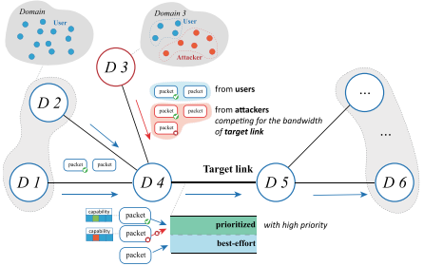
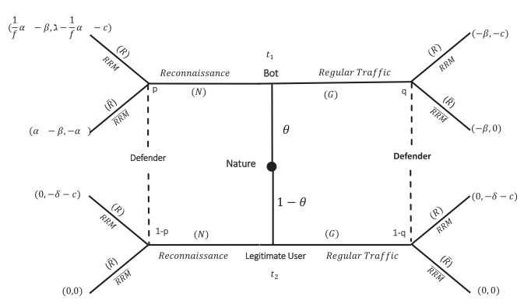
Differential Pricing Strategies for Bandwidth Allocation With LFA Resilience: A Stackelberg Game Approach
其他
总结：本文利用多领导者多追随者 (MLMF) Stackelberg 博弈方法，研究具有 LFA 弹性的带宽分配的差异定价策略。基于网络能力采用定价方法而不是经验分配来调节特权通道分配。文中通过使用 Stackelberg 博弈论方法来捕获提供商和客户之间的交互，从而制定带宽定价和分配决策问题。（博弈双方不是网络攻防）
Strategic Defense Against Stealthy Link Flooding Attacks: A Signaling Game Approach
总结：在这项工作中解决了获得最佳 MTD（移动目标防御） 策略的挑战，该策略可以有效缓解 SLFA，同时产生最小的开销。我们将问题设计为信号博弈（建模），将网络防御者和攻击者视为玩家。我们分析博弈模型并推导出基于博弈平衡的防御机制。（防御效果与开销（成本）之间的权衡）

